Slide 1

NTIS - 산업부.중기청
사전 구축
발표자 황 인 규

Slide 2
CONTENTS
01 02 03
사전 구축 준비
형태소 분석
분석 결과
- Mecab 분석
- Okt 분석
- 두 모델의 분석 결과
- 데이터 설명
- 모델 선정

Slide 3
사전 구축 준비
데이터 설명
02
“ ”
산업부+중기청
분야 :
+
Data =
“ ”
2013~2017
기간 :
Data
Label
data
과학기술
표준분류
(대, 중, 소분류)
(최대 3개 소분류)
요약문_*
(요약문_연구목표,
요약문_연구내용,
요약문_기대효과)
NTIS

Slide 4
사전 구축 준비
모델 선정
01
Mecab
Okt(Open Korean Text)
일본어용 형태소 분석기를 한국어를 사용할 수 있도록 수정한 것
본래 MAC용으로 나온 모델
현재 오픈 된 분석기 중 가장 빠른 속도와 준수한 분석 가능
오픈 소스 한국어 분석기
과거 Twitter에서 버전 업을 하면서 이름이 바뀜
Mecab 다음으로 빠른 속도로 분석 가능
NTIS

Slide 5
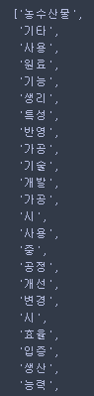

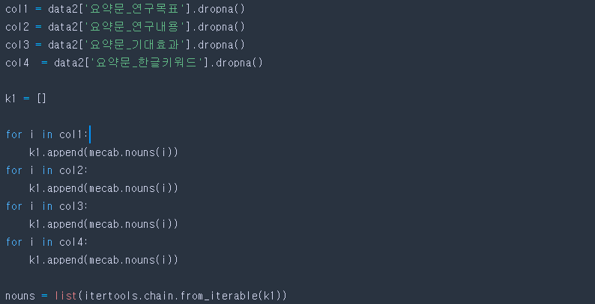

형태소 분석
Mecab
02
“ ”
Mecab
NTIS

Slide 6




형태소 분석
Okt
02
“ ”
Okt
NTIS

Slide 7
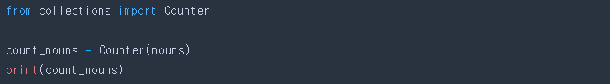
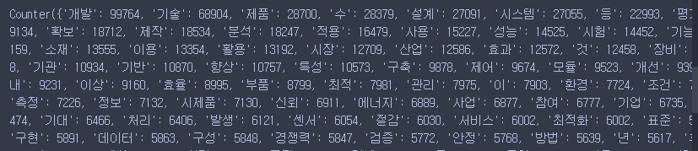
분석 결과
두 모델의 분석 결과
03
“ ”
단어별 빈도
명사당 빈도를 계산한 결과
NTIS

Slide 8
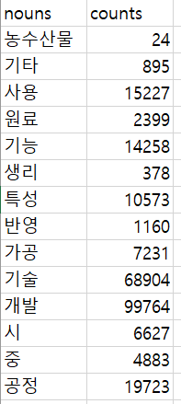
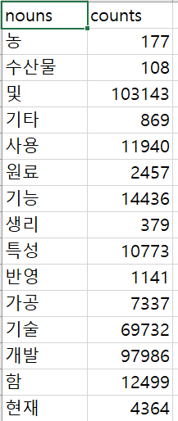
분석 결과
두 모델의 분석 결과
03
“ ”
“ ”
Mecab
Okt
NTIS

Slide 9
THANK
YOU
발표자 황인규
Notes:
http://minheeblog.tistory.com/category/PPT

